Slide 1
污水处理厂事故案例分析
博富特咨询
全面
专业
实用

Slide 2
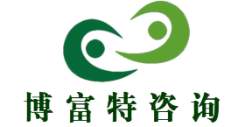
关于博富特
博富特培训已拥有专业且强大的培训师团队-旗下培训师都拥有丰富的国际大公司生产一线及管理岗位工作经验，接受过系统的培训师培训、训练及能力评估，能够开发并讲授从高层管理到基层安全技术、技能培训等一系列课程。
我们致力于为客户提供高品质且实用性强的培训服务，为企业提供有效且针对性强的定制性培训服务，满足不同行业、不同人群的培训需求。
博富特认为：一个好的培训课程起始于一个好的设计,课程设计注重培训目的、培训对象、逻辑关系、各章节具体产出和培训方法应用等关键问题。

Slide 3
污水厂事故案例分析
污水处理厂在快速发展的近十年里，发生了不少安全事故。
污水在经过管道会产生硫化氢气体，这是一种溶于水的剧毒的气体，有臭鸡蛋味。轻度接触会头昏、乏力，检查可见眼结膜充血、肺部干性罗音；中度接触会出现头晕、心悸、呼吸困难、继而意识模糊、呕吐、腹泻、抽搐，以至昏迷，最后可因呼吸麻痹死亡；接触极高浓度硫化氢时，会出现“电击样”中毒，接触者在数秒内倒下，呼吸停止。长期接触会引起嗅觉减退，以及神经衰弱综合症、植物神经功能障碍。污水进入污水处理厂的各个车间里，各个车间里就会充斥这种气体。尤其是在难以通风的管道、井底、池底，更是硫化氢肆虐的地方。在污泥消化池里，还会产生沼气，学名甲烷。它无色无味，不溶于水，但是易燃易爆，危害同样巨大。污水里还生存着各种病菌和寄生虫卵，一旦不慎接触，也会给人带来伤害。

Slide 4
污水厂事故案例分析
经过对事件的分析与统计可以看出，污水处理厂事故的高发期是在五月份到九月份，在这五个月里面总共发生27起事故，是总事故发生的67.5%；死亡人数是91人，是总死亡人数的69.4%；受伤的人数是61人，是总受伤人数的87%，通过对比可以看出，污水处理厂事故的少发时间是在从十月份开始到第二年的四月份。这七个月里，一共发生13起事故，是总事故的32.5%；总共死亡人是总死亡人数的30%；一共数是40人，受伤的人数是9人，是总受伤人数的12.8%。

Slide 5
污水厂事故案例分析
事故发生时间的分析：因为我国大部分的地区在五月份到九月份的时候，在这高温条气比较炎热，因此污水、
件下加上缺氧的环境很容易产生有害的气体，并且温度的偏高还会加快气体的挥发，因此污水处理厂的工作人员在这个时候容易发生中毒事件，而到了十月份和第二年的四月份，很多地区的温度明显的会降低，这对于有害气体的产生来说是一个阻碍，因此有毒气体在这个时间段的产生和发挥相对于五月份到九月份来说比较弱，不容易发生事故。因此通过比较分析我们可以看出五月份到九月份因为气温升高的原因很容易造成有毒有害气体的产生与挥发，事故发生的可能性会比较的大。

Slide 6
污水厂事故案例分析
污水处理厂在快速发展的近十年里，发生了不少安全事故。
污水在经过管道会产生硫化氢气体，这是一种溶于水的剧毒的气体，有臭鸡蛋味。轻度接触会头昏、乏力，检查可见眼结膜充血、肺部干性罗音；中度接触会出现头晕、心悸、呼吸困难、继而意识模糊、呕吐、腹泻、抽搐，以至昏迷，最后可因呼吸麻痹死亡；接触极高浓度硫化氢时，会出现“电击样”中毒，接触者在数秒内倒下，呼吸停止。长期接触会引起嗅觉减退，以及神经衰弱综合症、植物神经功能障碍。污水进入污水处理厂的各个车间里，各个车间里就会充斥这种气体。尤其是在难以通风的管道、井底、池底，更是硫化氢肆虐的地方。在污泥消化池里，还会产生沼气，学名甲烷。它无色无味，不溶于水，但是易燃易爆，危害同样巨大。污水里还生存着各种病菌和寄生虫卵，一旦不慎接触，也会给人带来伤害。

Slide 7
污水厂事故案例分析
1存在爆炸性气体混合物
污水处理厂排放的污水中常常存在可溶性与可燃气体，在一定的环境下，这些气体与液体很容易形成爆炸性混合物，这表现在几个方面：第一，若设备系统出现密闭性损坏或者由于违反操作出现溢料时，易燃、易爆气体很容易进入到污水中，这就给系统的安全生产带来了不良反应。第二，在高温蒸汽与污水进入到下水道之后，会导致污水温度上升，蒸发出的可燃性液体可能引起保障。第三，在气体吸收以及解吸时，若遇到易燃液体或者可燃气体，在温度升高时，这些气体就会被解析出来，此时，易燃液体就会源源不断的从出口中溢出。

Slide 8
污水厂事故案例分析
2会生成危险物质
排入下水道的各类物质会发生相互反应，这就很可能产生易燃、易爆甚至自燃性物质。
3火灾蔓延扩大
污水管道是遍布企业区的，出现的爆炸或者火灾常常会沿污水处理系统进行传播，如未及时阻止，就很能发生连锁性破坏。
4引火源
污水处理源中的引火源是多种多样的，有机械膨胀、摩擦火花、焊接火花、点燃的烟头、车辆排气管中出现的火星。

Slide 9
污水厂事故案例分析
山西省运城污水处理厂，2007年5月20日上午9点20分许，一名工人在污水提升泵房污水池里清理垃圾，因缺氧窒息，他的两个同事下去救人，也发生危险。三人被抢救出来，送往医院，抢救无效死亡。
太原市殷家堡污水处理厂，2006年8月8日13点，一名工人对进水井闸门进行检修。他首先打开井盖通风，然后下去，一会儿感到不适又上来，休息30分钟后，再次下去，就没有上来。接着下去3人营救，结果4人都死在了井下。事故的元凶正是硫化氢气体。
北京通州新华联家园北区物业人员在污水井内维修作业时发生中毒事故。先是3人下井，在3人出现中毒情况后，又有7人下去救援，最终10人都中毒。后6名物业工作人员死亡，4人经抢救脱离危险。其中有一名消防队员。其和战友先后救出4人，但其佩戴的空气呼吸器被受困者拽掉而造成中毒，不幸牺牲。

Slide 10
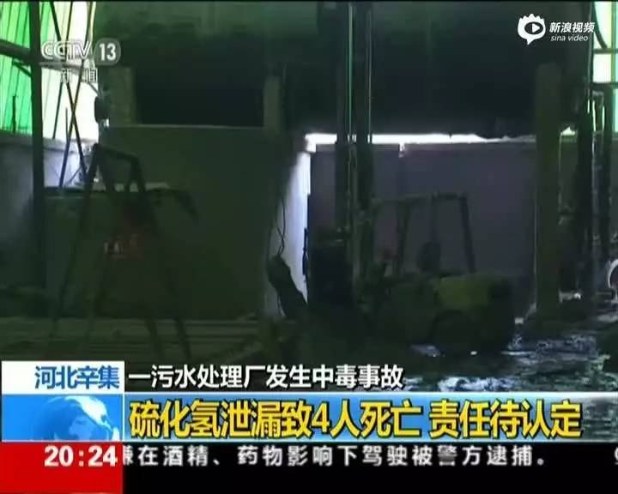
污水厂事故案例分析
2017年5月29日，29日上午10时10分，河北辛集市欧赛皮革有限公司污水处理厂在维修曝气池电机过程中发生中毒事故，造成6人中毒，送医院后经多方抢救，4人已无生命体征，1人脱离危险，病情趋于稳定，1人病情较轻，留院观察。

Slide 11
污水厂事故案例分析
造成事故的直接原因
人员进入装置前未与装置操作人员联系，以确定现场安全状况。
人员进行采样时未佩戴便携式硫化氢气体检测器及相关防护用具。
盲目施救，救援人员施救时没有佩戴硫化氢专用防护用具，从而造成事故扩大化。

Slide 12
污水厂事故案例分析
预防措施
空气中硫化氢浓度超过10mg/m³时，操作人员进入装置区，必须使用便携式硫化氢报警仪、逃生器或佩带正压自给型空气呼吸器。
采样（巡检）人员进入有可能泄漏硫化氢构成中毒危险的装置或区域时，要得到岗位人员的许可，并在岗位人员的监护下方可进入。还应注意站在上风向处进行作业。
对所有可能接触硫化氢的人员，必须进行有关防止硫化氢中毒及救护知识的教育培训，经考试合格后，方准上岗作业。

Slide 13
污水厂事故案例分析
预防措施
对凡可能接触发生硫化氢中毒事故的人员，应组织相关人员定期进行预防硫化氢中毒的应急救援演练。
应在装置容易发生硫化氢泄漏的部位设置醒目的硫化氢警示牌，标明硫化氢的毒理特性及防护要求，同时安装硫化氢报警器
一旦发现报警器闪烁和鸣响，采样（巡检）人员应迅速选择逆风向撤离现场。

Slide 14
污水厂事故案例分析
硫化氢的危害
硫化氢在空气中的最高容许浓度是10mg/m³。
1、当浓度≥760mg/m^{3（}502ppm），人会很快出现急性中毒，呼吸麻痹而死亡，此区域属于极度危险区。
2、当硫化氢浓度介于300～760mg/m³（198～502ppm）时，可引发肺水肿、支气管炎及肺炎、头痛、头昏、恶心、呕吐、排尿困难。此区域属于高度危险区。
3、当硫化氢浓度10mg/m3～300mg/m³（6.6～198ppm）时，可出现眼急性刺激症状，稍长时间接触引起肺水肿。
进入上述区域要得到车间许可，并须有监护人员陪同，佩戴正压自给式空气呼吸器，使用便携式硫化氢检测报警仪。

Slide 15
感谢聆听
资源整合，产品服务
↓↓↓
公司官网 | http://www.bofety.com/
如需进一步沟通
↓↓↓
联系我们 | 15250014332 / 0512-68637852
扫码关注我们
获取第一手安全资讯
微信公众号
抖音

